Slide 1
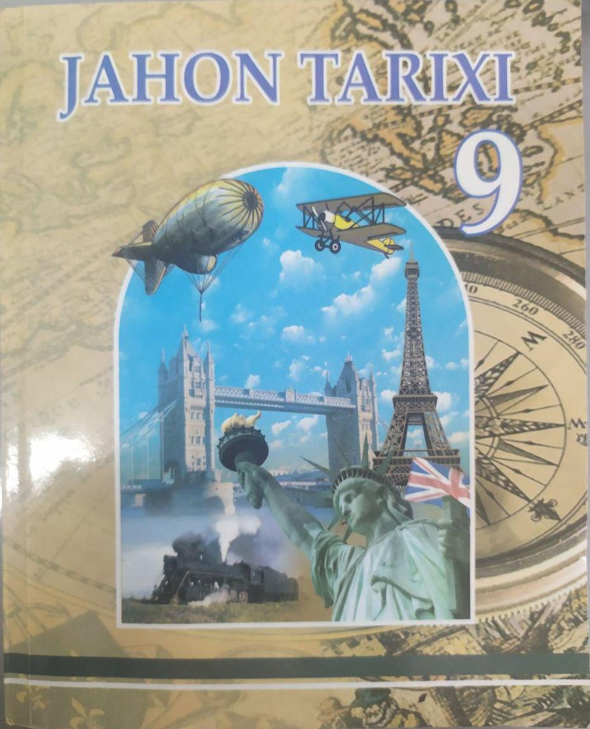
Jahon tarixi
9-sinf
Mavzu:
Birinchi jahon urushining boshlanishi va borishi

Slide 2
Buyuk chekinish – rus armiyasining 1915-yil bahor va yozida og‘ir talafotlar bilan chekinishi. To‘rtlar ittifoqi – 1915-yil 15-sentyabrda Bolgariyaning Germaniya, Avstriya-Vengriya va Turkiya ittifoqiga qo‘shilishi natijasida vujudga kelgan ittifoq.
Atamalar mazmuni

Slide 3
Urushning boshlanishi
Birinchi jahon urushining bosh sababi ikki harbiy-siyosiy guruh o‘rtasida bo‘lingan dunyoni qayta bo‘lib olish uchun boshlangan kurash edi.

Slide 4
1914-yilning 28-iyulida serbiyalik millatchi Prinsip tomonidan Sarayevoda Avstriya-Vengriya taxti vorisi Frans Ferdinand o‘ldirildi.
Serbiya hukumati ultimatumning faqat birgina talabiga, ya’ni suiqasd yuzasidan o‘tkaziladigan tergov ishlarini Avstriya-Vengriya davlat huquqiy idoralari olib borishiga rozilik bermagan. Bu esa Avstriya-Vengriyaning 28-iyulda Serbiyaga urush e’lon qilishiga bahona bo‘ldi. Serbiya ittifoqchisi Rossiya bunga javoban 29-iyul kuni qisman harbiy safarbarlik e’lon qildi.
Frans Ferdinand

Slide 5
Germaniyaning Belgiyaga hujumiga javoban Buyuk Britaniya Belgiyani himoya qilish bahonasi bilan 4-avgust kuni Germaniyaga urush e’lon qildi.
Bundan Germaniya hukmron doiralari 1-avgustda Rossiyaga, 3-avgustda esa uning ittifoqchisi Fransiyaga urush e’lon qilish uchun bahona sifatida foydalandi. Germaniy Belgiyaning betarflik maqomini buzib, bu davlatga hujum qildi

Slide 6
15-avgust kuni Yaponiya Germaniyadan Xitoydagi mustamlaka hududlarini Yaponiyaga berish talabi bilan chiqdi.
Rad javobini olgach, 23-avgustda Yaponiya Germaniyaga qarshi urush e’lon qildi.
Germaniya 1914-yilning oktabr oyida Usmonli turklar imperiyasini, keyinchalik Bolgariyani o‘z tarafida turib urushda qatnashtirishga muvaffaq bo‘ldi.

Slide 7
Germaniya armiyasi generali fon Shliffen yashin tezligida g‘alabaga erishish rejasini tuzib chiqqan edi.
Rejaga ko‘ra Germaniya armiyasi betaraf Belgiya hududi orqali Fransiyaga hujum qilishi,
Germaniya–Fransiya chegarasida to‘plangan Fransiya armiyasini qurshab olib, uni kuzgacha tor-mor etishi va shu orqali Fransiyaning taslim bo‘lishiga erishishi kerak edi. So‘ngra qisqa vaqt ichida Rossiyani ham tor-mor keltirish mo‘ljallangan edi.

Slide 8
Biroq, Shliffen rejasi amalga oshmay qoldi. Bunga Fransiya hu-kumatining iltimosiga ko‘ra 17-avgust kuni Rossiyaning Germaniya va Avstriya-Vengriyaga qarshi boshlagan hujumi sabab bo‘ldi.
G‘arbiy frontda Germaniya harbiy qudratining ma’lum darajada kuchsizlanishi Fransiyani saqlab qoldi.
Germaniya rus armiyasini Sharqiy Prussiyadan siqib chiqarsa-da, rus armiyasi Avstriya-Vengriyaga qarshi hujumini davom ettirdi.

Slide 9
Og‘ir ahvolga tushib qolgan nemis qo‘mondonligi 9-sentabrda butun g‘arbiy front bo‘ylab chekinishga buyruq berishga majbur bo‘ldi.
Marna daryosi bo‘yida Fransiya va Buyuk Britaniyaning birlashgan qo‘shini 1914-yilning sentabrida Germaniya qo‘shiniga qarshi hujumga o‘tdi. Marna jangida har ikki tomondan 2 mln. ga yaqin jangchi qatnashdi.

Slide 10
11-oktabr kuni Germaniya Turkiyaga katta miqdorda qarz taklif etdi. Turkiyadan shu qarzni olgan zahotiyoq urushga kirishga va’da oldi.
Turkiyaning urushga kirishi
Turkiyaning urushga kirishi
Turkiya 1914-yilning 2-avgustida yashirin sharoitda Germaniya bilan ittifoq shartnomasini imzoladi.
Germanparast, harbiy vazir va Bosh qo‘mondon Anvar poshsho 29-oktabr kuni Turkiya flotiga nemis admirali Sushan qo‘mondonligida Qora dengizga chiqishga va Rossiyaning hududlarini o‘qqa tutishga buyruq berdi.

Slide 11
2-noyabr kuni Rossiya Turkiya hujumiga javoban unga urush e’lon qildi. Urush harakatlari uzunligi 350 km bo‘lgan Kavkaz frontini vujudga keltirdi.
5-6-noyabr kunlari Buyuk Britaniya va Fransiya ham Turkiyaga urush e’lon qildilar.
1915-yilning 19-yanvarida Antanta harbiy dengiz kuchlari Turkiyaga qarshi Dardanell bo‘g‘ozida harbiy operatsiyalarni boshlab yubordi. Germaniya mumkin bo‘lgan barcha imkoniyatlardan foydalanib, Turkiyaga yordam ko‘rsatdi.

Slide 12
1915-yilning bahori va yozida rus armiyasi qonli mudofaa janglari olib borishga majbur bo‘ldi.
“Buyuk chekinish”
Sharqiy front 1915-yilda asosiy urush harakatlari maydoniga aylandi. Ittifoqchilarning qo‘shinlari 1915-yilning bahorida hujum harakatlarini Galitsiyadan (g‘arbiy Ukraina) boshladilar.
Rus armiyasidan 850 ming soldat ya ofitser halok bo‘ldi. 900 ming nafari esa asirga tushib qoldi.

Slide 13
1915-yilning 7-may kuni Germaniya suvosti kemalari Angliyaning “Luzitaniya” deb ataluvchi ulkan yo‘lovchilar tashish kemasini cho‘ktirib yubordi. Uning bortida jami 2000 ga yaqin yo‘lovchi (shu jumladan 126 nafar AQSH fuqarosi) bor edi.
G‘arbiy frontdagi ahvol
Sharqiy frontdagi dastlabki muvaffaqiyatlardan ruhlangan Germaniya g‘arbiy frontdagi ahvolini ham o‘zgartirib olmoqchi bo‘ldi. Nemislar mutlaqo yangi qurol – suvosti kemalariga katta umid bog‘ladi.

Slide 14
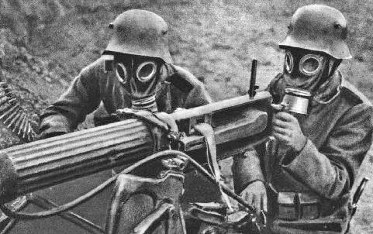
Ulardan 1195 nafari halok bo‘ldi. Germaniya tomonidan yuzlab yuk kemalari yo‘q qilinib tashlandi. Germaniya faqat suvosti kemalaridangina foydalanib qolmadi.
1915-yilning 25-aprelida Ipr jangida urushlar tarixida birinchi marotaba kimyoviy qurol-zaharli gaz (xlor) ishlatdi. Buning natijasida 15000 kishi zaharlandi. Ulardan 5 minggi vafot etdi.

Slide 15
Antanta Italiyaga u so‘ragan hududlarning barchasini berishga rozi bo‘ldi. 1915-yilning 26-aprelida Antanta bilan Italiya o‘rtasida Londonda shartnoma imzolandi. Shartnomaga ko‘ra, Italiya bir oy o‘tgach o‘zining sobiq ittifoqdoshlariga qarshi urushga kirishi zarur edi. Bu majburiyat Angliyaning Italiyaga 50 mln. funt-sterling hajmda qarz berishi bilan mustahkamlandi.
Italiyaning urushga kirishi

Slide 16
3-may kuni Italiya hukumati “Uchlar ittifoqi” to‘g‘risidagi shartnomadan chiqqanligini bildirdi. 23-may kuni esa Avstriya- Vengriyaga qarshi urush e’lon qildi. Italiyaning Antanta tomoniga og‘dirilishi Germaniya diplomatiyasining katta mag‘lubiyati edi.

Slide 17
1. Shandun viloyatini Germaniya ta’sir doirasidan Yaponiya ta’sir doirasiga o‘tkazish; 2. Sharqiy Ichki Mo‘g‘iliston va Janubiy Manjuriyada Yaponiyaning mavqeyini yanada mustahkamlashga imkon berish; 3. Port-Artur, Janubiy Manjuriya va Andun-Mukden temiryo‘llarining ijara muddatini yana 99 yillik muddatga uzaytirish; 4. Yaponiya fuqarolarining Janubiy Manjuriya va Sharqiy Ichki Mo‘g‘ilistonda yer maydonlariga ega bo‘lishi va boshqa talablarni qo‘ydi.
Yaponiya 1915-yilning 18-yanvarida Xitoy hukumati oldiga

Slide 18
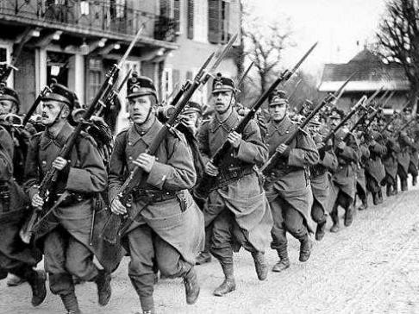
Ayni paytda, Yaponiya voqeaga AQSHning aralashuvi mumkinligidan tashvishga ham tushib qoldi. Shu tufayli, Xitoy oldiga qo‘ygan qator talablaridan voz kechdi.
8-may kuni Xitoy Yaponiyaning biroz yumshatilgan talablarini qabul qildi.
Dardanell operatsiyasining muvaffaqiyatsizlikka uchrashi va Rossiya armiyasining 1915-yilgi buyuk chekinishi Bolgariyani kimning tarafida urushga kirishi masalasini hal etdi.

Slide 19
14-oktabr kuni Bolgariya, Germaniya, Avstriya-Vengriya qo‘shinlari Serbiyaga hujum qildilar. Shu tariqa, Serbiya bosib olindi.
1915-yilning 6-sentabr kuni Avstriya-Vengriya va Bolgariya, 15-sentabr kuni esa Bolgariya va Turkiya o‘rtasida ittifoqchilik shartnomalari imzolandi. Shu tariqa “To‘rtlar ittifoqi” vujudga keldi.

Slide 20
Mustaqil bajarish uchun topshiriqlar
1. Birinchi jahon urushining kelib chiqish sabablari haqida nimalarni bilib oldingiz?
2. Urush qay tariqa boshlanib ketdi?
3. Germaniyaning yashin tezligida g‘alabaga erishish rejasi qay tariqa barbod bo‘ldi?
4. Nega Italiya “Uchlar Ittifoqi” shartnomasidan chiqib ketdi?
5. Yevropadagi urush harakatlaridan Yaponiya qay tariqa foydalanib qoldi?

